Slide 1
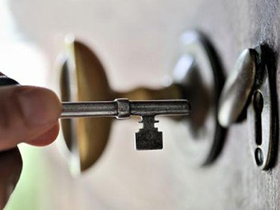


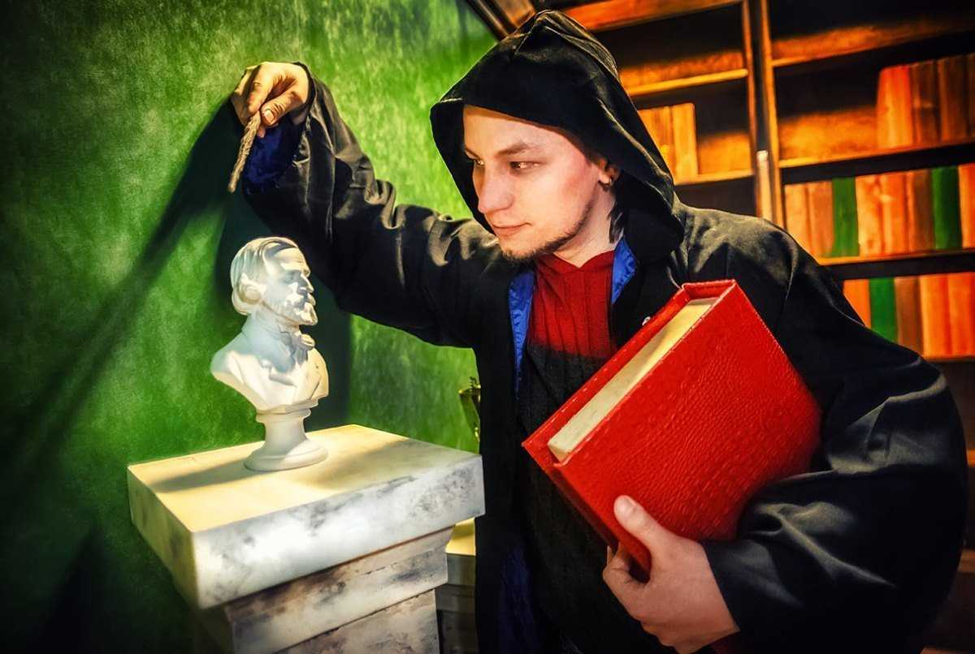

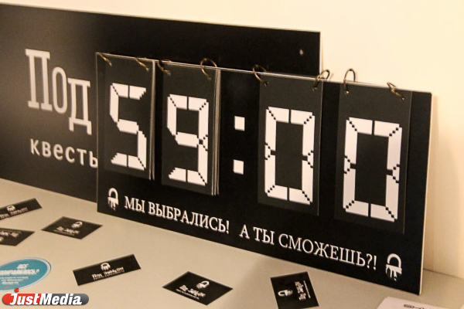
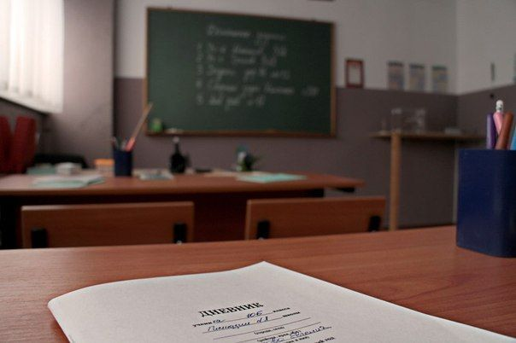
МАГИЯ ПРОСТРАНСТВА
Бизнес - проект выполнила
Чистоева Юлия,
МАОУ «Кондратовская средняя школа».
Руководитель:
Пастухова Нина Ивановна, тьютор

Slide 2
Описание проблемы
В д.Кондратово нет развлекательных центров.
В школе не все дети охвачены дополнительной занятостью.

Slide 3


Основные цели проекта:
Получение прибыли от проведения квестов.
2. Повышение самообразования и повышение уровня коммуникативных и практических навыков участников проекта.

Slide 4

Актуальность бизнес-идеи
-досуг
-отдых
-логическое мышление
-развитие интеллекта и моторики рук
-творчество
-умение работать в команде
Квест - room -
это закрытая комната в которой вы оказываетесь , и чтобы выйти из неё, нужно пройти игру-квест всего за 60 минут: вам предстоит искать подсказки, улики, складывать воедино части головоломки чтобы найти ключ и выбраться из комнаты .

Slide 5
Статистика опроса потребителей.
7%

Slide 6
65%

Slide 7

Конкуренты
В д. Кондратово в этой сфере деятельности конкурентов нет.

Slide 8

Организационный план.
Организационная форма - ИП.
Потребности в кадрах нет.
Всю текущую работу будем выполнять группой учащихся.
Школа нам предоставит нам класс для квеста, поэтому нам не нужно будет арендовать помещение.

Slide 9
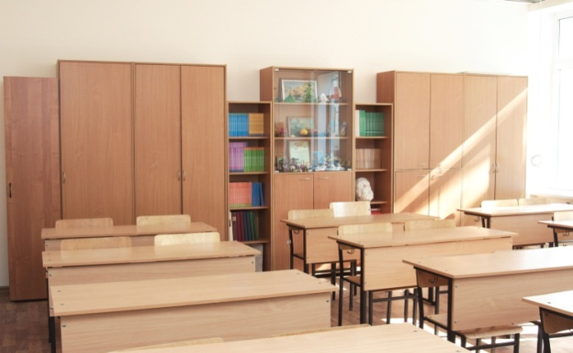
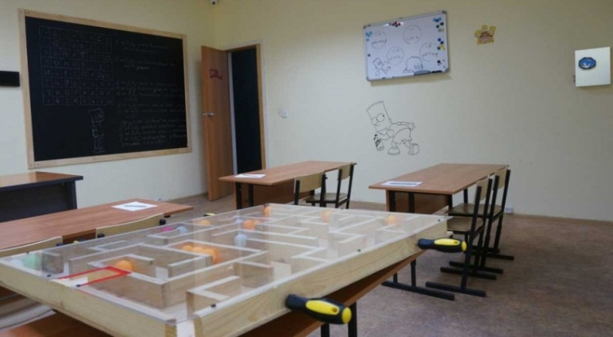

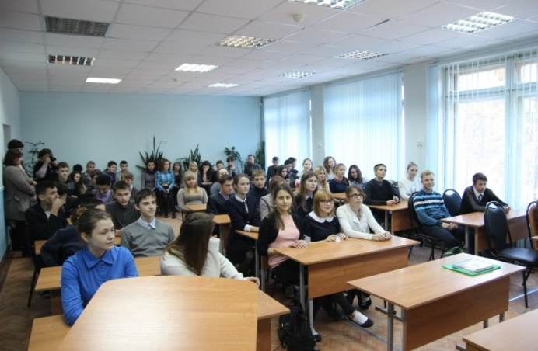
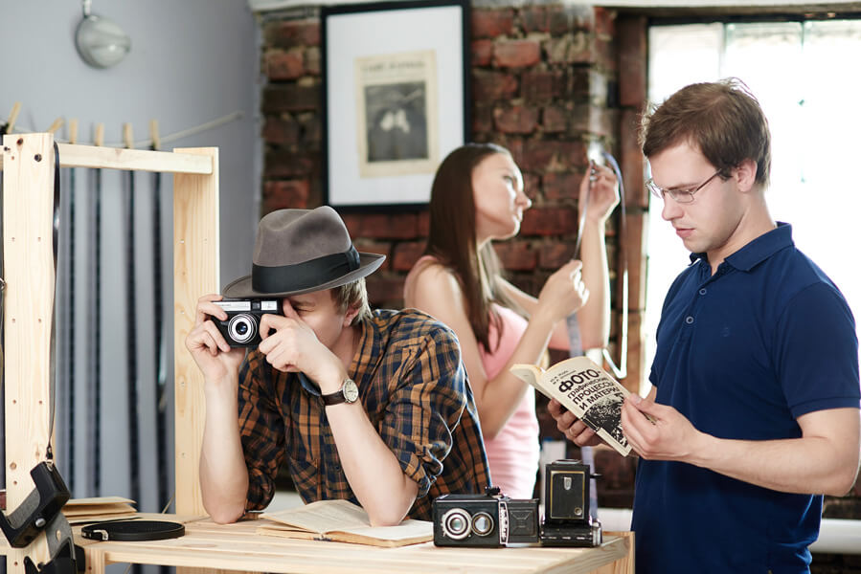
Производственный план
1. Разработка сценария.
2. Договор о предоставлении класса в школе для проведения квестов.
2. Закупка необходимого и оборудование класса загадками и головоломками.
3. Сбыт через Интернет, через знакомых.

Slide 10

Маркетинговый план.
Размещение рекламы :
а) ВКонтакте ;
б) через друзей;
в) известные популярные сайты (Facebook, twitter, Instagram);
г) в школе;
д) в д. Кондратово.

Slide 11
Финансовый план.
№ | Расходы | октябрь | ноябрь | декабрь | январь | февраль | март | Всего
1 | Реклама | 300 | 300 | 400 | 500 | 600 | 800 | 2900
2 | Кодовые замки | 120 |  |  |  |  |  | 120
3 | Висячие замки | 90 |  |  |  |  |  | 90
4 | Сейф | 1200 |  |  |  |  |  | 1200
5 | Часы | 200 |  |  |  |  |  | 200
6 | Средства на оборудование |  | 2000 | 2000 | 2000 | 2000 | 2000 | 10000
7 | Зарплата | 1500 | 1500 | 1500 | 4000 | 4000 | 4000 | 16500
8 | 6% от дохода(УСН) | 384 | 432 | 480 | 749 | 864 | 1224 | 4133
9 | Расходы | 3794 | 4232 | 3380 | 5249 | 5464 | 5924 | 28043

Slide 12
№ | Доходы | октябрь | ноябрь | декабрь | январь | февраль | март | Всего
1 | Количество квестов | 8 | 9 | 10 | 13 | 15 | 17 | 72 квеста за пол года
2 | Количество участников квестов в месяц | 64 | 72 | 80 | 104 | 120 | 136 | 576
3 | Стоимость квеста на 1 человека | 100 | 100 | 100 | 120 | 120 | 150 | средняя стоимость 115 руб
4 | Выручка | 6400 | 7200 | 8000 | 12480 | 14400 | 20400 | 68880
5 | Прибыль | 2606 | 5268 | 6020 | 7731 | 9536 | 15176 | 46337
6 | Чистая прибыль | 306 | 2868 | 3520 | 5131 | 6736 | 15176 | 33737

Slide 13
Сильные стороны проекта
- доброжелательность персонала
- доступность
- разнообразие сценариев квестов
- удобный график проведения квестов
Слабые стороны проекта
- плохие отзывы клиентов
- резкий спад клиентов
- возможность плагиата нашей идеи
Риски
- Снижение потребительского спроса.
- единичные отказы от услуги

Slide 14
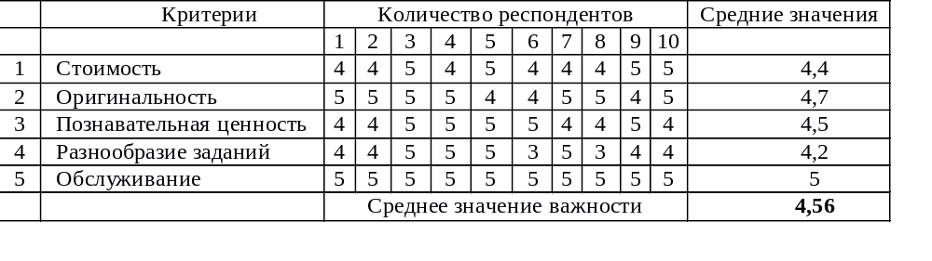
Степень удовлетворенности потребителей была определенна в результате опроса участников квестов.

Slide 15
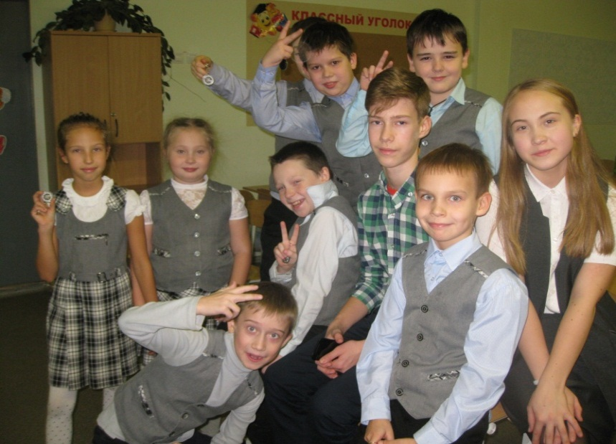
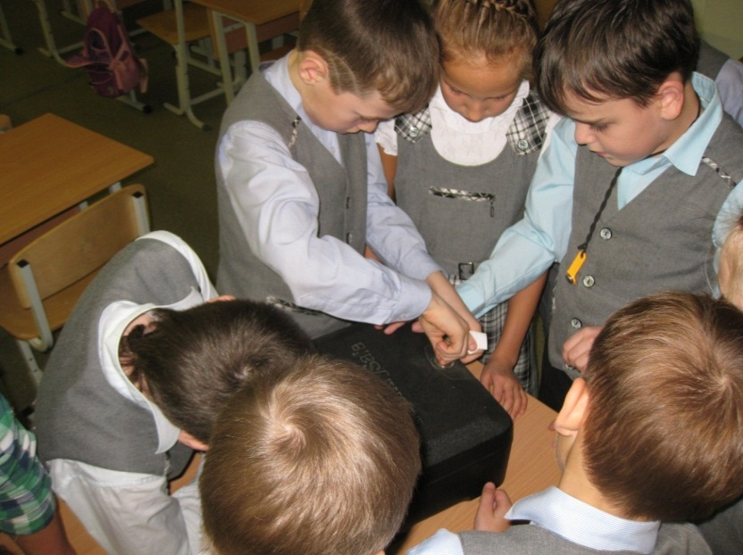
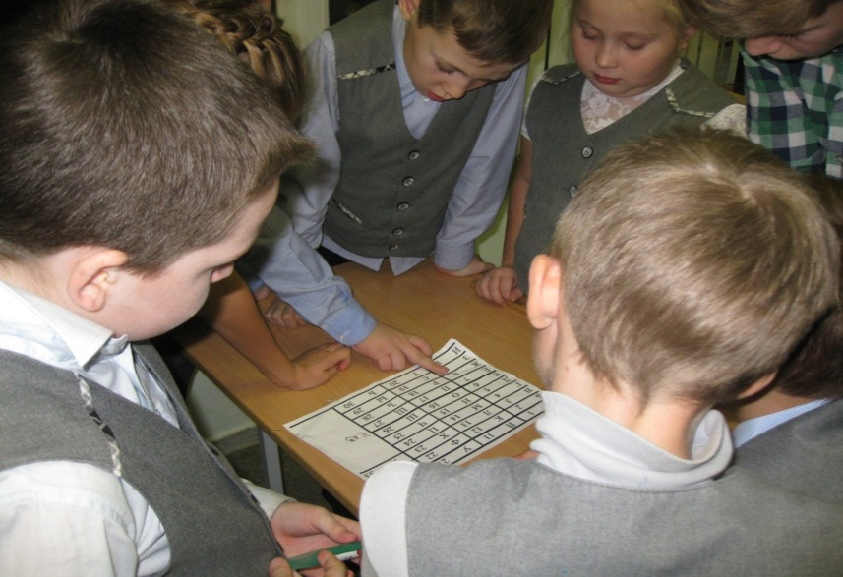
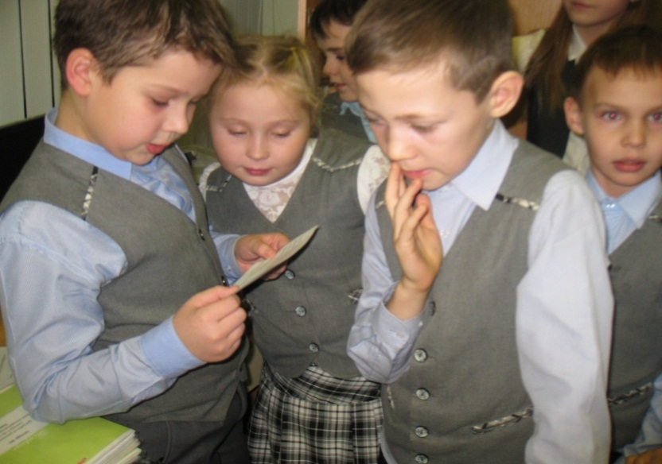
Реализация бизнес-идеи

Slide 16


